Slide 1


2019年工作述职
邢鑫岩
小米有品
2020.1.3

Slide 2
2019年工作总结

Slide 3
2019职责变化
更大的视野
更大的责任
优惠技术组leader
电商中台leader
业务架构师

Slide 4
带队完成优惠中心中台化(Q1)
稳定
可复用
开放
高性能
上线后无资损发生
快速搭建优惠工具
可写入，可导出
核心价格引擎
一致性
分布式资源管理
完成基本的促销中台能力
实时价格体系
优惠计算引擎
多渠道规则隔离
叠加互斥规则
组件化的优惠工具抽象
资源管理框架

Slide 5
主持电商中台相关大型项目(Q2~Q4)
带队完成优惠中心重构(Q1)
跨境电商技术PMO(Q2)
主导交易中心重构(Q4)
渠道VMI技术PMO (Q3)
优惠券2.0模型升级(Q2~Q3)

Slide 6
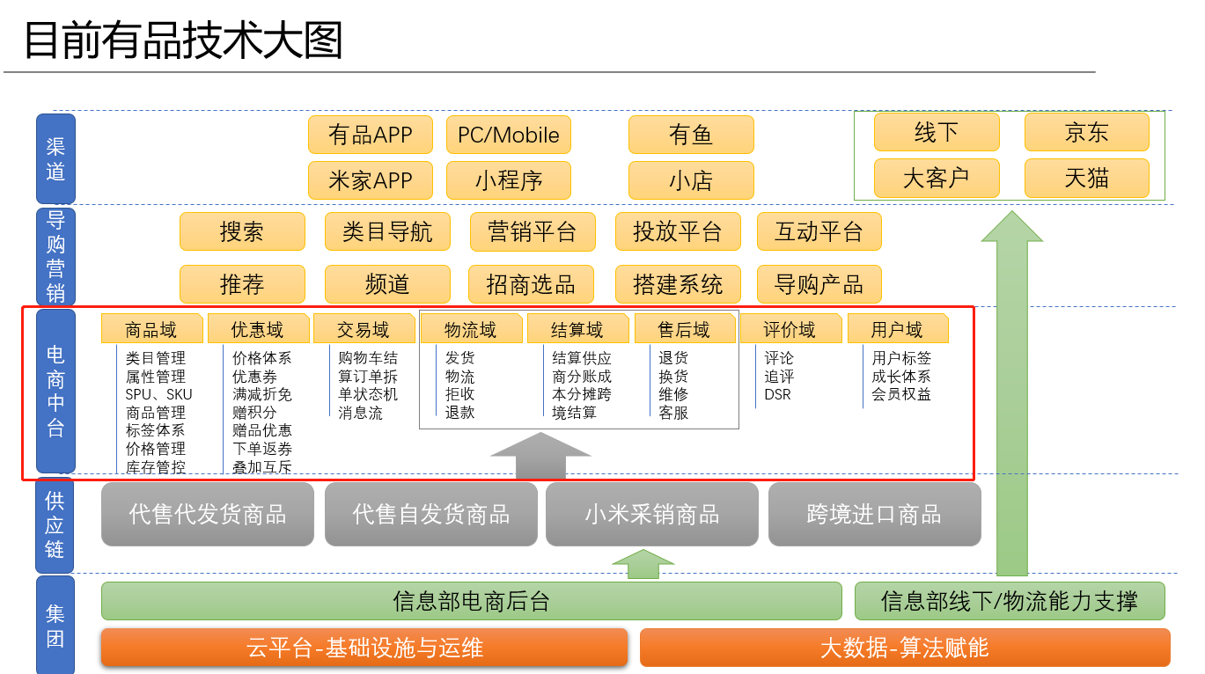
持续推动电商中台化
中台各系统边界梳理
推动多渠道支撑
推动中台各业务平台化、开放化
日常支撑上游电商业务

Slide 7
持续推动系统稳定性
2018
2019
2020
2021
微服务化
MIIO拆库
数据库分片
多活高可用

Slide 8
2020年工作规划

Slide 9
整体思路
持续中台化
智能中台
风险控制
组件化
加强
数据支撑
交易风控
价格风控
优惠风控
领券风控
交易人群与
智能优惠
渠道化
开放化
引擎与规则
可视化

Slide 10
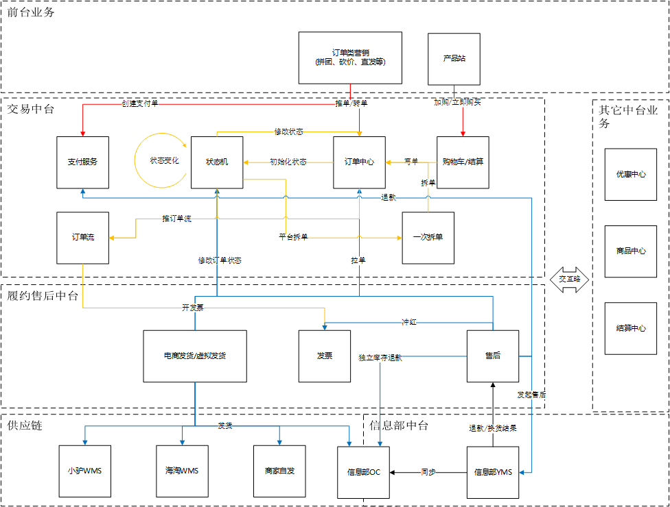
交易中心重构
为了更大的交易额做技术准备
交易系统平台化、组件化
交易系统与履约系统的边界拆分

Slide 11
持续支持商家赋能
商家营销赋能
商家私域建设
运营管控能力提升

Slide 12
商品模型与业务流程梳理
PID-SKU的关系
商品套装与多SKU商品
多渠道库存管控
梳理商品各层信息的业务权责与边界

Slide 13
多渠道能力支撑
多渠道数据隔离
有品
有鱼
商品渠道隔离
优惠工具渠道隔离
优惠券渠道隔离
交易规则渠道隔离
导购层全线隔离
搜索推荐索引全线隔离
多渠道规则多样化
不同渠道支持不同的规则与策略
中台各业务组件化，提高复用性
流程编排，提高管控能力

Slide 14
价格管控能力
价格准入
售后价保
价格监控
价格风控

Slide 15
数据库稳定性
优惠券数据库分片Q1
交易数据库分片Q3

Slide 16
SLA体系建设
应用可用性监控
业务指标与系统稳定性挂钩(Q3)

Slide 17
Thanks

